Slide 1


SISTEMAS Y PROCESOS DE NEGOCIOS
CICLO LECTIVO 2023
Circuito de Compras

Slide 2
Circuito de Compras
Introducción
Inicio: momento que se detecta la necesidad de adquirir un bien o servicio
Fin: adquisición del mismo
Implica selección del proveedor adecuado
Acciones a cumplir | Sectores participantes | Documentos intervinientes
Determinar el nivel de la compra, en cantidad y calidad, solicitando aprobación superior de toda solicitud que exceda lo habitual Elegir al grupo de posibles proveedores y solicitar cotizaciones Adjudicar el pedido al proveedor más conveniente Recibir la mercadería adquirida Registrar la compra, incorporando la mercadería al stock y a los estados contables Cancelar cuentas a pagar y actualizar estados contables | Proveedor: proporciona los artículos solicitados Recepción: recibe y controla las mercaderías Compras: selecciona al proveedor Almacenes/depósito: detecta la necesidad de compra Cuentas a pagar: toma conocimiento de la adquisición del compromiso de pago Contaduría: contabiliza la transacción | Solicitud de compra Solicitud de presupuesto Presupuesto Orden de compra Parte de recepción Remito Factura

Slide 3
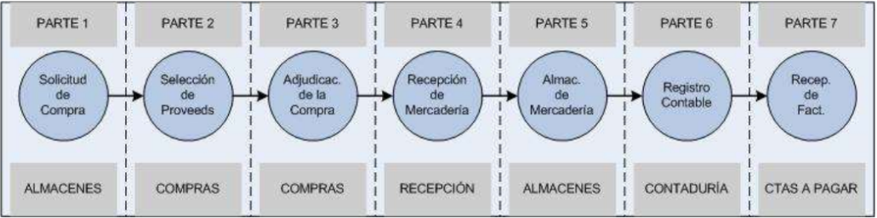
Circuito de Compras
Grafo de secuencia
Formas de compra
Normales
Extraordinarias
Menores
Impotación

Slide 4
Circuito de Compras
Normas de control interno
Sobre el proceso:
el inicio del proceso de compra debe estar respaldado por el pedido formal de un funcionario designado
la adjudicación de la compra debe realizarse a partir del análisis de distintos presupuestos
el volumen de compra debe guardar relación con las necesidades de consumo
Sobre la documentación
todos los formularios deben estar prenumerados
Sobre la mercadería
control exhaustivo sobre la cantidad y calidad de mercadería recibida
contratación de seguros de traslado
Sobre los responsables
la persona designada para realizar la compra debe desarrollar su tarea en un área específica (Compras) independientemente de Almacenes, Recepción y Contaduría
el responsable de la selección del proveedor debe ser un funcionario especial designado para tal fin

Slide 5
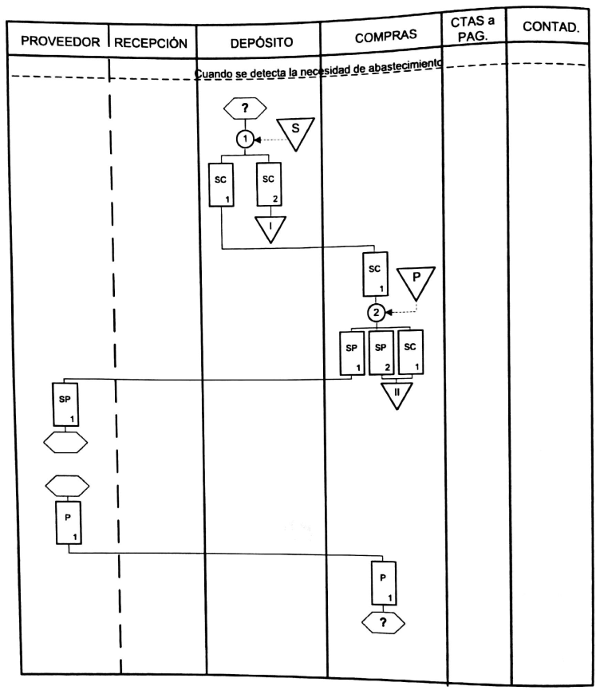
Circuito de Compras

Slide 6
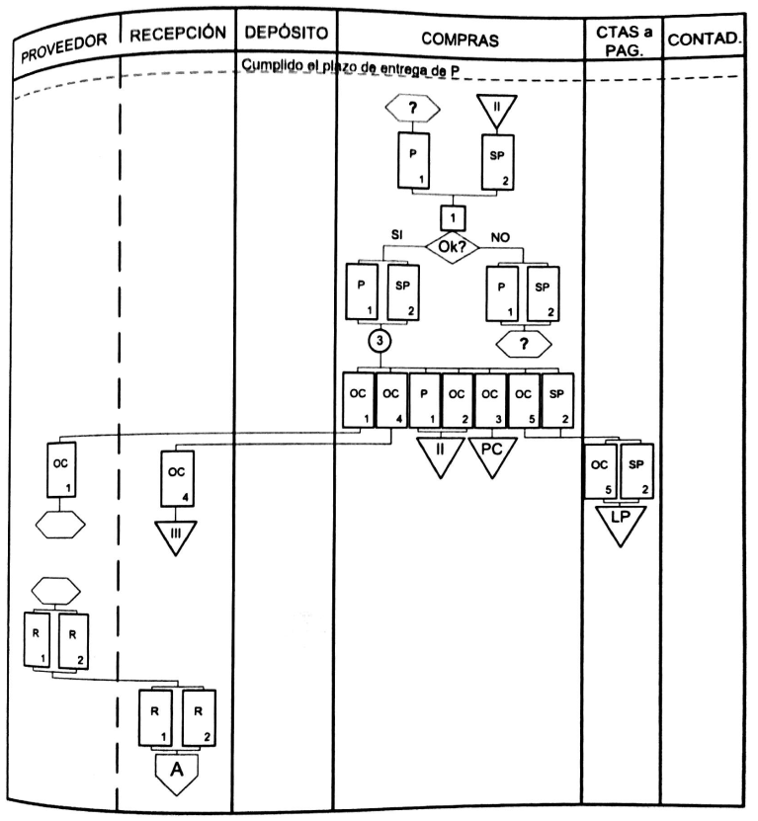
Circuito de Compras

Slide 7
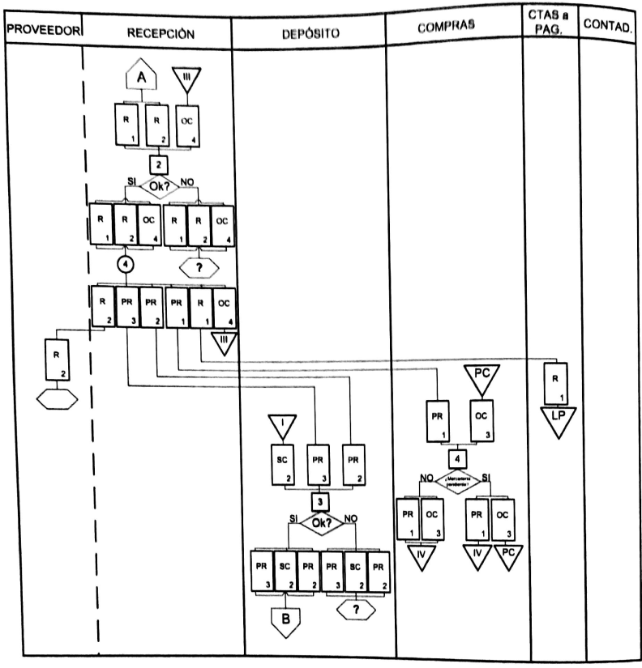
Circuito de Compras

Slide 8
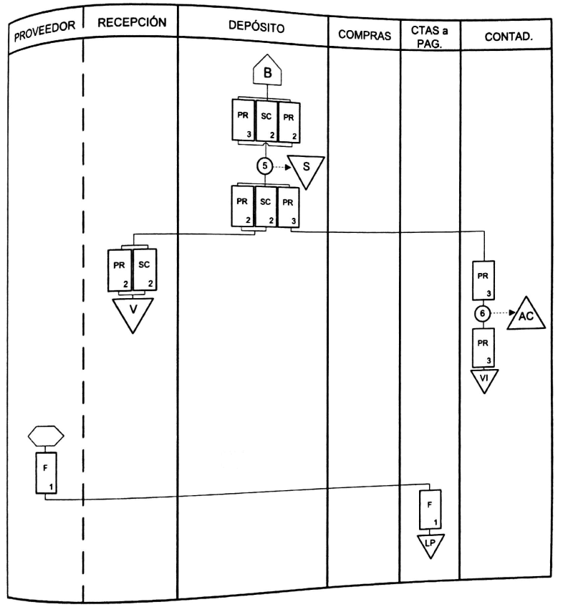
Circuito de Compras

Slide 9
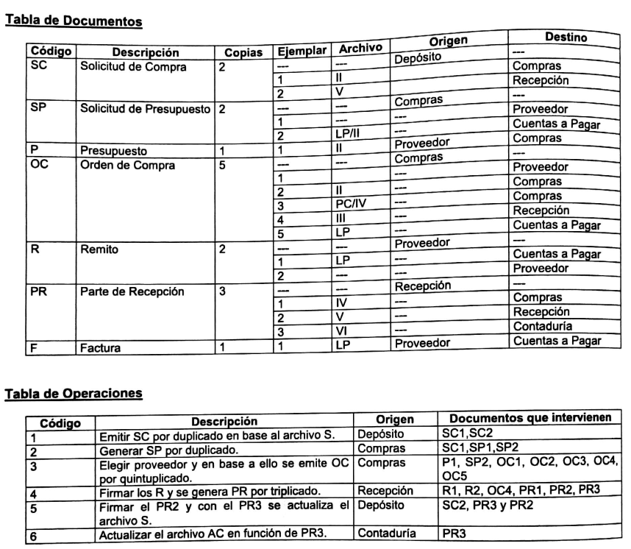
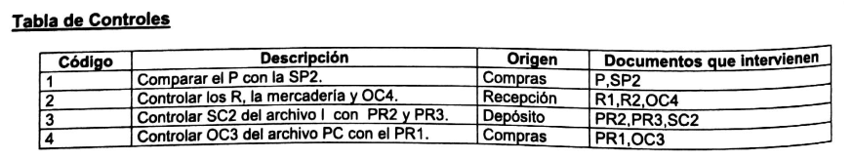
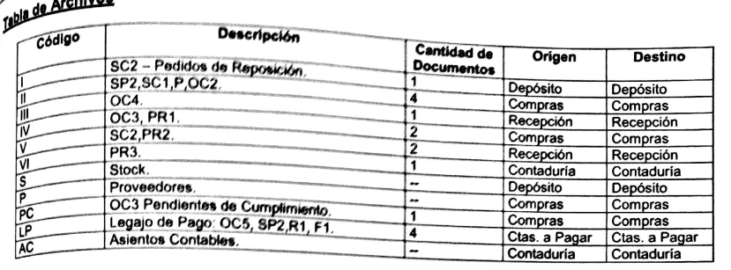
Circuito de Compras
Tablas del circuito de Compras

Slide 10
¡Gracias!

